Slide 1
Line bot 桃園市天氣資訊
104502540 資工3B 胡宇成

Slide 2
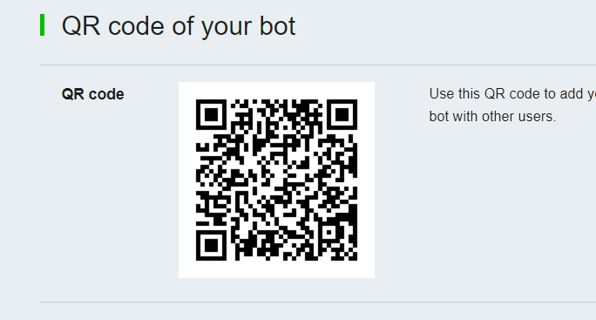
Line bot ID
Line ID : @wwx4392h

Slide 3
天氣資訊
利用爬蟲方式去抓氣象局資料,抓桃園地區的資料.
總共有13區: 中壢區,蘆竹區,八德區,大園區,大溪區,龍潭區,平鎮區,楊梅區,桃園區,復興區,新屋區,龜山區,觀音區

Slide 4
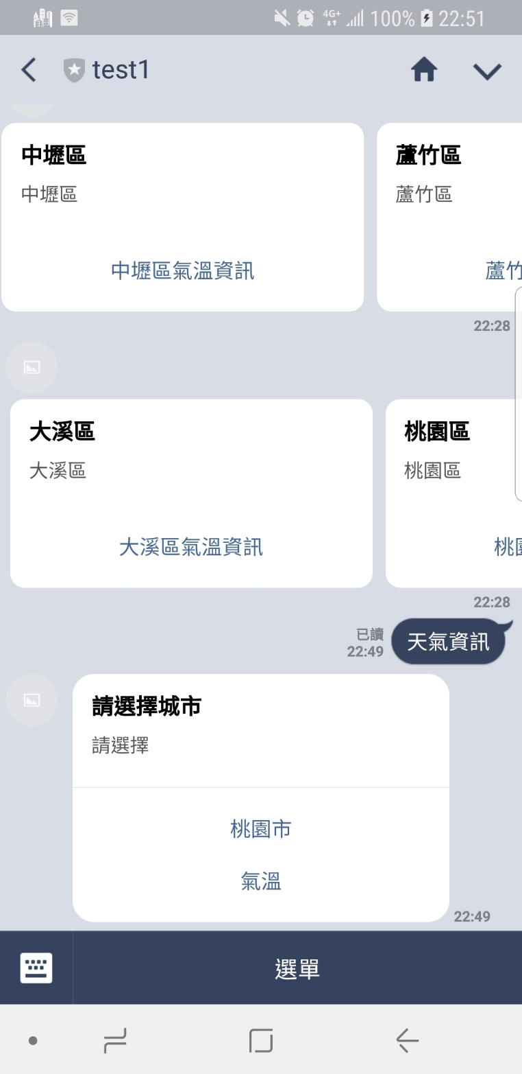
使用方式
加入好友後,輸入 “天氣資訊” 會顯示

Slide 5
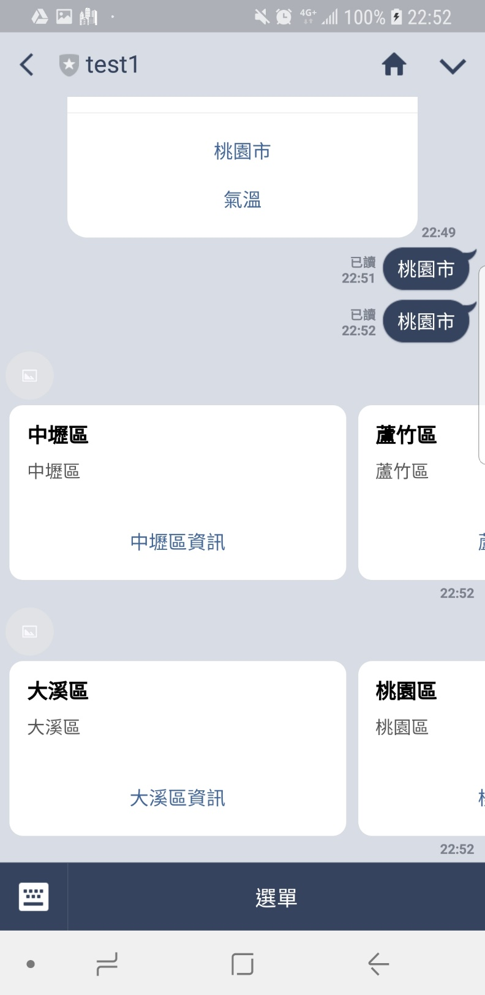
使用方式
輸入”桃園市”,會顯示

Slide 6
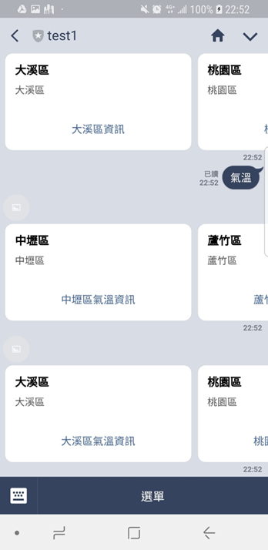
使用方式
輸入“氣溫”,會顯示

Slide 7
資料顯示
有兩組資料
第一組 : ‘地區’,‘時間’,‘溫度(攝氏度)’,‘相對溼度’,‘降雨機率時間’,‘降雨機率’,‘舒適度指數’,‘舒適度指標’,‘體感溫度(攝氏度)’,‘天氣現象’,‘天氣預報綜合描述‘ (顯示在輸入”桃園市”時會顯示資料)
第二組 : '地區','時間','溫度(攝氏度)','體感溫度(攝氏度)','天氣預報綜合描述'(顯示在輸入”氣溫”時會顯示資料)

Slide 8
Github
https://github.com/victor5566/line-bot-final-project

